Slide 1


新能源车肚子里的秘密
汽油车 vs 电动车，一起拆开比一比！
VS
汽油车
电动车
小学科学 · 汽车大揭秘
Notes:
今天我们当一回“汽车小侦探”：把汽油车和电动车的肚子打开看看，比一比谁的结构更简单。先请同学们猜一猜：哪一辆车里面的零件更多？

Slide 2
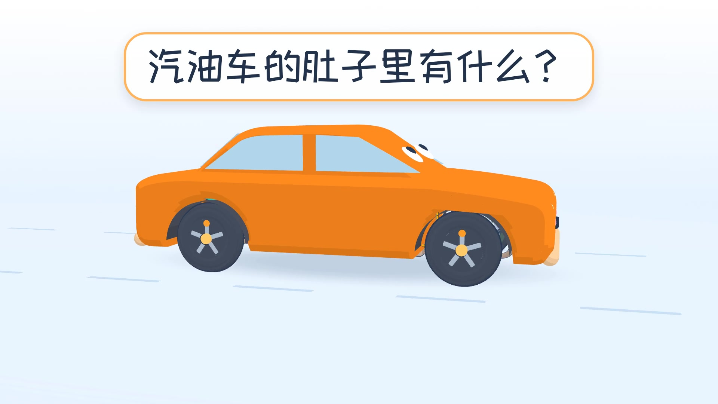
第一站：汽油车的肚子里有什么？
先找一找
跟我一起找答案：
油箱藏在哪里？
活塞怎样上下跑？
尾气从哪儿出来？
Notes:
汽油车这一站的开始。先把三个问题抛给大家，接下来 7 页一页一页找答案：油箱在后排座椅下面；火花塞点燃汽油，推动活塞上下跑；尾气从车尾的排气管出来。每个零件页都有一段小动画，点一下就全屏播放。

Slide 3

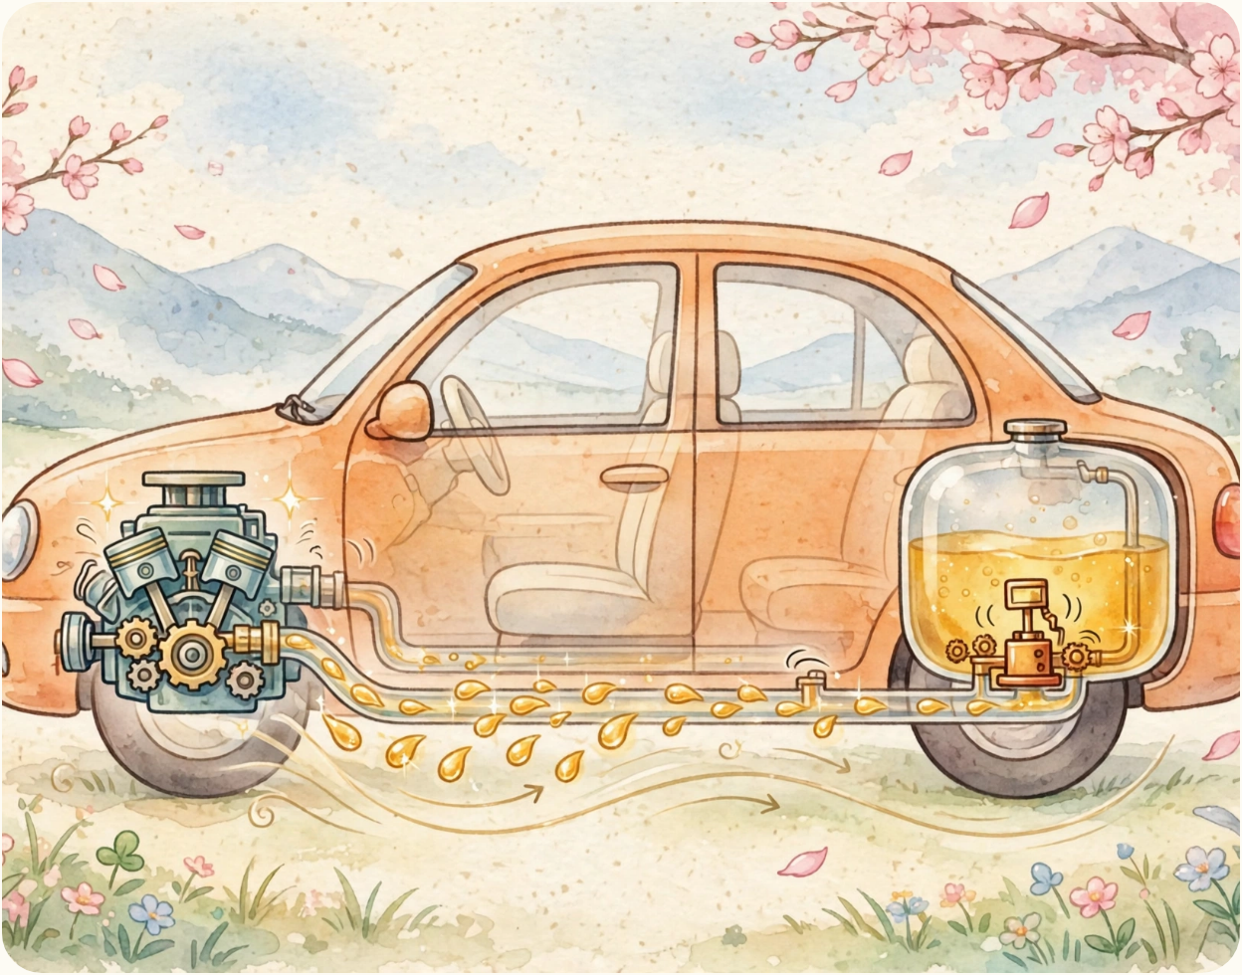

这个是油箱，
一般装在后排座椅下面。
它储存汽油，
油泵再把汽油
沿着油管送进发动机。
Notes:
油箱
点小视频，会全屏播放汽油车动画的这一段（0:02.0–0:12.0，约 10 秒，没有解说，由小讲解员现场讲），播完回到这一页。

Slide 4



这个是发动机。
火花塞点燃汽油和空气，
燃烧产生的力量
推动活塞上下运动，
带动曲轴转起来。
Notes:
发动机
点小视频，会全屏播放汽油车动画的这一段（0:12.0–0:28.0，约 16 秒，没有解说，由小讲解员现场讲），播完回到这一页。

Slide 5

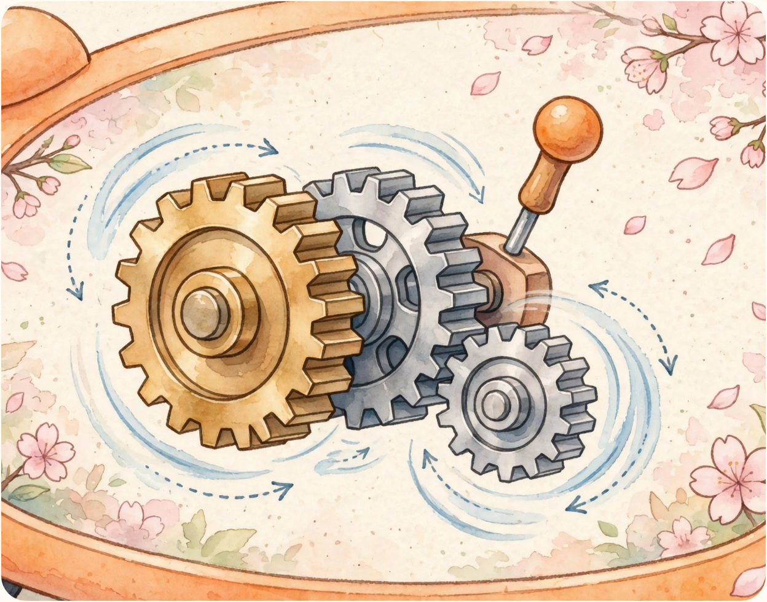

这个是变速箱。
它用大小不同的齿轮配合：
低挡力气大，适合起步；
高挡转得快，适合快跑。
Notes:
变速箱
点小视频，会全屏播放汽油车动画的这一段（0:28.0–0:35.3，约 7 秒，没有解说，由小讲解员现场讲），播完回到这一页。

Slide 6



这个是传动轴。
它把变速箱输出的转动
传给车轮，车轮转起来，
汽车就前进了。
Notes:
传动轴
点小视频，会全屏播放汽油车动画的这一段（0:32.4–0:40.0，约 8 秒，没有解说，由小讲解员现场讲），播完回到这一页。
动画里的车是前轮驱动：发动机在前面，动力经变速箱、再由两根“半轴”送到前轮——半轴就是短短的传动轴。

Slide 7



这个是散热器。
发动机工作时会变得很热，
冷却液把热量带到这里，
风一吹就变凉，
再流回发动机。
Notes:
散热器
点小视频，会全屏播放汽油车动画的这一段（0:40.0–0:43.6，约 4 秒，没有解说，由小讲解员现场讲），播完回到这一页。

Slide 8


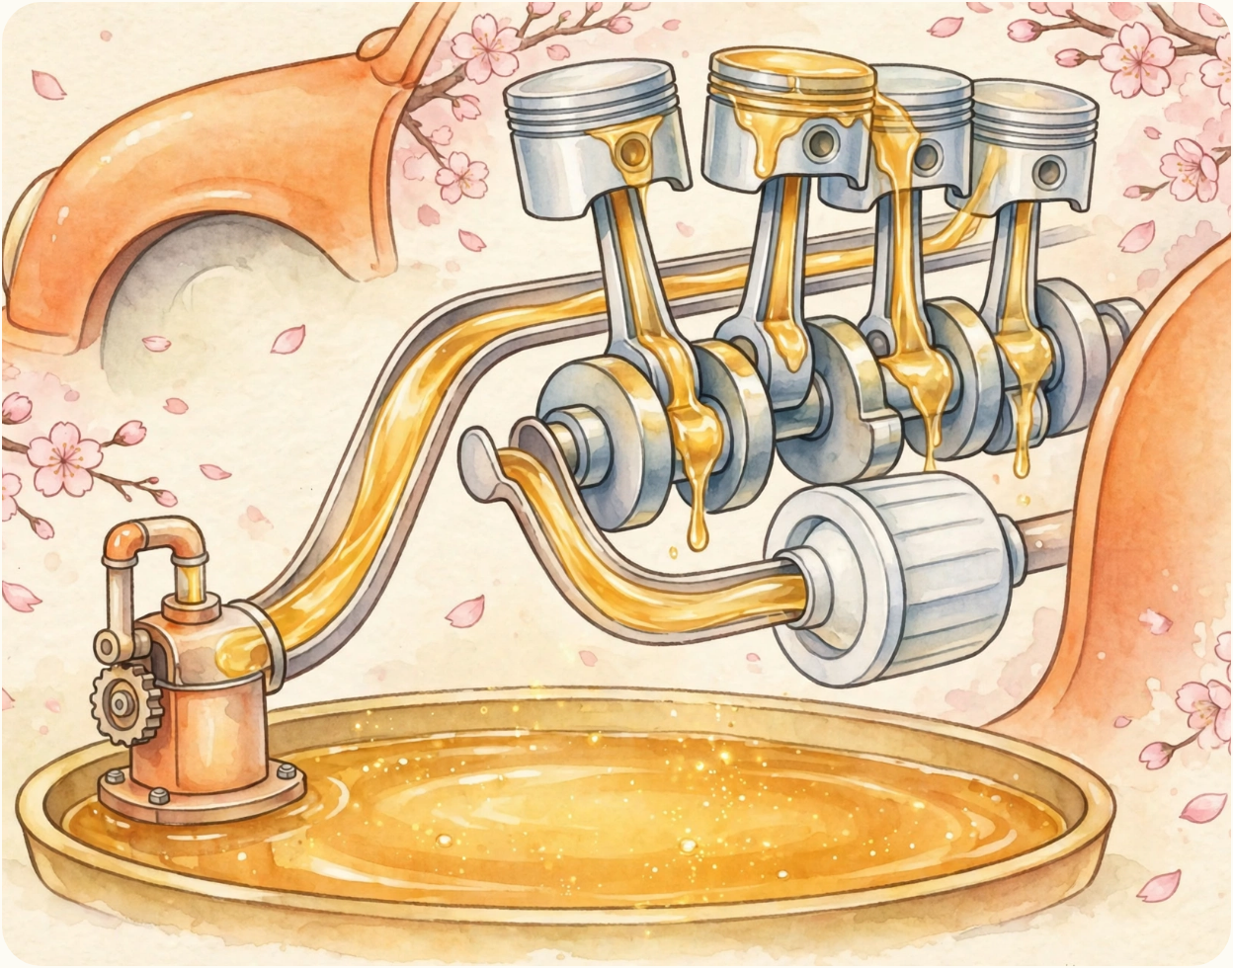
这个是机油。
它在零件之间
形成一层薄薄的油膜，
减少摩擦和磨损，
还能帮发动机散热。
Notes:
机油系统
点小视频，会全屏播放汽油车动画的这一段（0:43.4–0:46.5，约 3 秒，没有解说，由小讲解员现场讲），播完回到这一页。

Slide 9



这个是排气管。
它把燃烧后产生的废气
排出车外，上面的消声器
还能让声音变小。
Notes:
排气管
点小视频，会全屏播放汽油车动画的这一段（0:46.4–0:52.0，约 6 秒，没有解说，由小讲解员现场讲），播完回到这一页。

Slide 10

第二站：电动车的肚子里有什么？
先找一找
跟我一起找答案：
电池包铺在哪里？
电流往哪儿跑？
有没有排气管？
Notes:
电动车这一站的开始。先抛出三个问题，接下来 4 页找答案：电池包平铺在车底；电流从电池流到电控，再流到电机；电动车没有排气管，也不用换机油。

Slide 11



这个是电池包，
由许多块电池组成，
平铺在车底。它储存电能，
再把电送给电机。
Notes:
电池包
点小视频，会全屏播放电动车动画的这一段（0:02.0–0:14.0，约 12 秒，没有解说，由小讲解员现场讲），播完回到这一页。

Slide 12



这个是电机。线圈通电后产生磁场，
推动转子转动，
把电能变成让车轮转动的动能。
Notes:
电机
点小视频，会全屏播放电动车动画的这一段（0:26.0–0:40.0，约 14 秒，没有解说，由小讲解员现场讲），播完回到这一页。

Slide 13



这个是电控，
电动车的“大脑”。
司机踩踏板，
它就调节送给电机的电，
控制车开得快还是慢。
Notes:
电控大脑
点小视频，会全屏播放电动车动画的这一段（0:14.0–0:26.0，约 12 秒，没有解说，由小讲解员现场讲），播完回到这一页。

Slide 14


这个是回收刹车。
减速刹车时，
电机会变成发电机，
把汽车的动能变回电能，
存进电池里。
Notes:
回收刹车
动画里没有单独讲回收刹车，可以这样讲：踩刹车时，电机反过来变成“发电机”，车轮带着它转，发出的电又存回电池。

Slide 15

比一比：谁的零件多？
汽油车
零件好多好多！
电动车
零件少少的
▶ 点一下，看两辆车拆开
零件少，就不容易坏！
Notes:
左边：点一下，两辆车同时拆开（11 秒）。右边：橙色小圆点是汽油车会动的零件，好多好多；绿色的是电动车，只有一点点。（老师参考：常见估算，汽油车会动的零件约 2000 个，电动车约 20 个；这里每个圆点约代表 10 个。）
可以问小朋友：零件多的车和零件少的车，哪个更容易坏？

Slide 16


在中国，新能源车越来越多！
每 10 辆新车里，绿色的是新能源车
2021 年
1 辆
2023 年
3 辆
2025 年
5 辆
绿色的车，越来越多啦！
Notes:
每一行是 10 辆新车，绿色的是新能源车（纯电动和插电混动）。2021 年，10 辆里大约只有 1 辆；2023 年大约 3 辆；2025 年差不多 5 辆，快到一半了。
老师参考（中国汽车工业协会，新能源车占新车销量）：2021 年 13.4%，2023 年 31.6%，2025 年 47.9%；只算国内卖出的新车，2025 年已经超过一半。

Slide 17

卖到全世界，帮地球种树！
卖到外国的新能源车
1 辆新能源车 ≈ 50 棵树
车开一年少排的气，要 50 棵大树才吸得完
2025 年卖到外国的新能源车，一年就像种了 1 亿多棵树！
Notes:
左边：中国卖到外国的新能源车越来越多——2021 年 31 万辆，2023 年 120 万辆，2025 年 262 万辆（中国汽车工业协会）。
右边：一辆新能源车开一年，比烧油的车少排的二氧化碳（让地球变热的气体），大约等于 50 棵大树一年吸收的量。2025 年出口的 262 万辆新能源车，一年就相当于种了 1 亿多棵树（262 万 × 50 ≈ 1.3 亿）。
老师参考（估算，取保守值）：国际能源署（IEA）的全生命周期比较，一辆电动车每年比汽油车少排约 1.1–1.6 吨二氧化碳；一棵成年树一年大约吸收 22 千克二氧化碳（欧洲环境署常被引用的数字）。1.1 吨 ÷ 22 千克 ≈ 50 棵。实际多少和电是怎么发的、车开多远都有关系。

